Slide 1


Davide Gabrielli Un Approccio alla Voice Conversion a Spettro Ridotto attraverso la Sine-Wave Speech Relatore Correlatore Prof. Danilo Avola Prof. Luigi Cinque Dr. Daniele Pannone
Notes:
Buonasera, sono Davide Gabrielli e oggi vi presenterò il mio lavoro svolto per questa tesi.

Slide 2


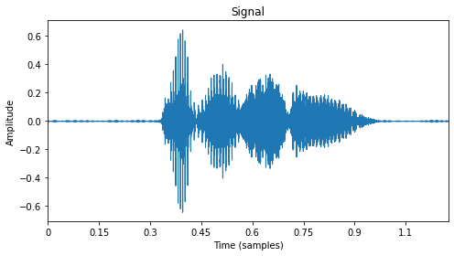
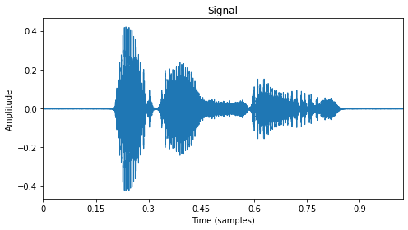
Scopo del lavoro
Realizzare un sistema di voice conversion che sfrutti rappresentazioni a spettro ridotto.
Speaker A
Speaker B
Voice Converter
«Let me see»
«Let me see»
Figura 1. Esempio di una conversione di un audio da una voce maschile di uno speaker A ad una voce femminile di uno speaker B.
Notes:
Partiamo subito definendo qual è lo scopo di questo lavoro, ovvero la realizzazione di un sistema di voice conversion che sfrutti rappresentazioni a spettro ridotto in deep learning.
Con «voice conversion» si intendono tutte quelle tecniche che permettono di trasformare la voce di uno speaker A [riproduci audio] in uno speaker B [riproduci audio].

Slide 3
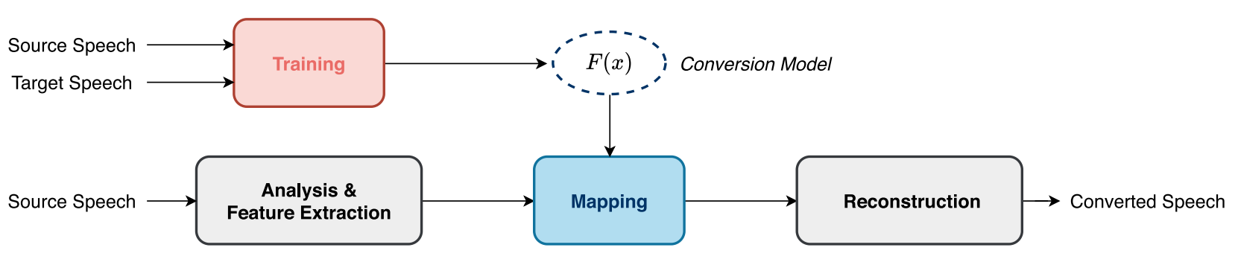
Voice Conversion
Il processo di voice conversion si può suddividere in tre fasi principali:
Figura 2. Pipeline tipica della voice conversion.
Notes:
Tuttavia la conversione voci è un procedimento complicato che possiamo suddividere nelle fasi di [indicando la figura]: analisi ed estrazione feature, trasformazione e ricostruzione del segnale.
Per quanto riguarda la fase di trasformazione è necessario creare una funzione che mappi le due voci.
Per le fasi di analisi e ricostruzione invece è necessario trovare una rappresentazione da impiegare che ci permetta di mettere in evidenza le feature più interessanti per il nostro apparato uditivo e allo stesso tempo non ci faccia perdere informazione sul segnale originale e sia invertibile, ovvero che permetta di tornare alla rappresentazione originaria.
Ma cos’è il suono e come viene rappresentato digitalmente?

Slide 4
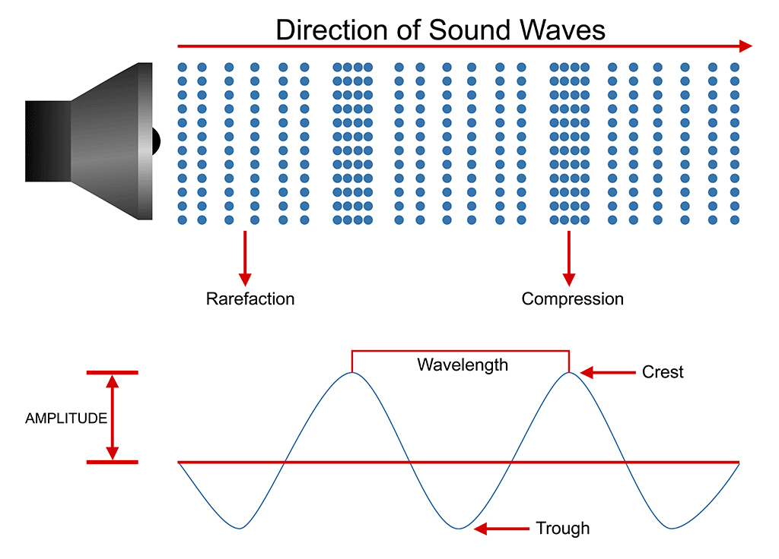
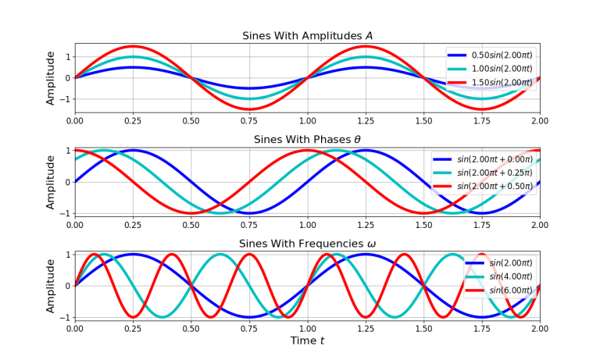
Il suono
Il suono è un segnale acustico prodotto dalle vibrazioni di un corpo e dalla trasmissione di queste attraverso un mezzo.
Figura 3. Il suono emesso da un oggetto.
Figura 4. Onda sinusoidale.
Notes:
Esso è un segnale acustico prodotto dalle vibrazioni di un corpo e dalla trasmissione di queste attraverso un mezzo, come ad esempio l’aria.
Per definire il suono è necessario definire la sua forma più semplice ovvero l’onda sinusoidale.
Essa è caratterizzata da 3 parametri fondamentali: la frequenza, l’ampiezza e la fase.
La frequenza di un suono è un concetto che si basa sulla periodicità di un segnale ed è espresso come l’inverso del tempo che esso impiega a ripetersi, ovvero a compiere un ciclo.
L’ampiezza è la misurazione della variazione di pressione dello stesso,
La fase è la quantità di frazione di ciclo compiuta dall’onda.

Slide 5
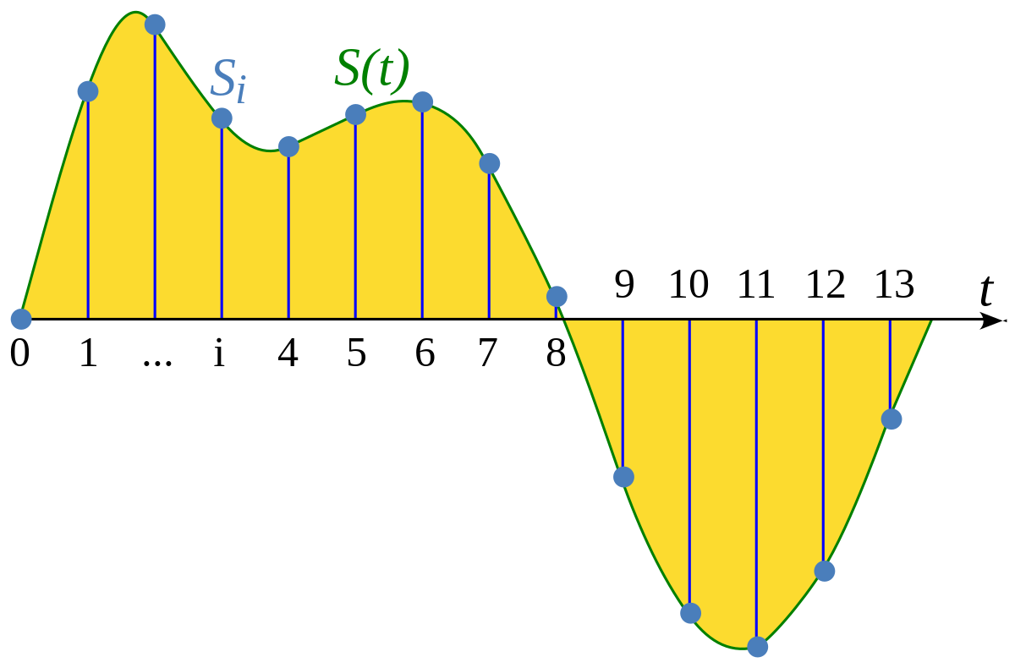
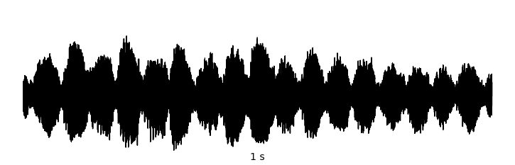
Rappresentazioni dell’audio (1)
Il suono, essendo un segnale continuo, per poter essere rappresentato digitalmente deve essere discretizzato:
Campionamento
A
Figura 5. Esempio di un segnale campionato.
Figura 6. Un segnale complesso campionato.
Notes:
Il suono essendo un segnale continuo per poter essere rappresentato digitalmente deve essere discretizzato. A tale scopo è necessario effettuare un campionamento.
Il campionamento consiste nell’effettuare misurazioni della pressione sonora ad intervalli regolari, fissando un periodo di campionamento.
Quanto più piccolo è questo periodo, e quindi quanto più alta è la frequenza di campionamento, quanto più questo audio rappresenterà correttamente il segnale originale.
Tuttavia questo tipo di rappresentazione non permette di ottenere facilmente le feature che risultano interessanti per il nostro apparato uditivo che sono solitamente ottenibili solo analizzando ampie finestre di dati, come ad esempio la frequenza del suono.

Slide 6
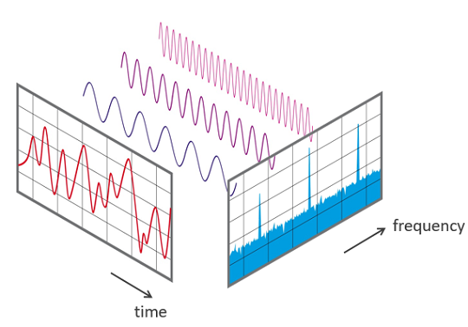
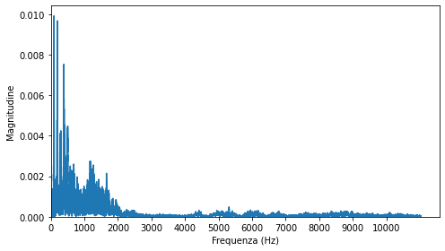
Rappresentazioni dell’audio (2)
Tuttavia è possibile ottenere delle rappresentazioni sul dominio della frequenza:
Spettro di potenza
Figura 7. Trasformata di Fourier.
Figura 8. Spettro di potenza.
Notes:
Abbiamo dunque la necessità di rappresentare questi audio in una forma che invece metta in risalto ciò.
Introduciamo dunque lo spettro di potenza, una misurazione della magnitudine delle frequenze di una porzione di audio.
Al fine di calcolare uno spettro di potenza dobbiamo calcolare la trasformata di Fourier di un audio.
Facendo così otteniamo però lo spettro dell’intero audio, e dunque perdiamo informazione temporale, non possiamo infatti sapere in quale momento sono avvenuti i principali picchi.

Slide 7
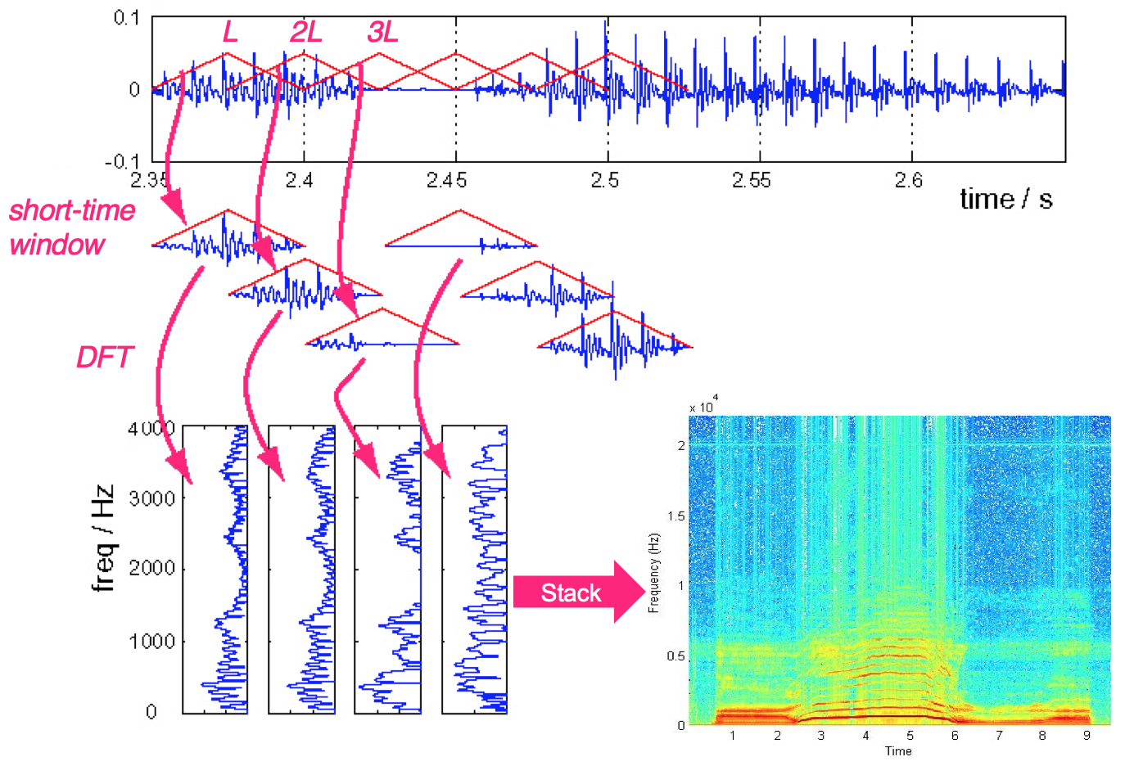
Rappresentazioni dell’audio (3)
Possiamo calcolare la trasformata di Fourier su piccole finestre di audio temporalmente consecutive:
Short-time Fourier transform
Spettrogrammi
Figura 9. Short-time Fourier transform.
Notes:
Possiamo dunque calcolare la trasformata di Fourier su delle piccole finestre di audio in modo da ottenere spettri di potenza temporalmente consecutivi.
Questi poi potranno essere concatenati e visualmente rappresentati come spettrogrammi.
Gli spettrogrammi sono delle heat map in cui gli assi rappresentano il tempo e la frequenza e dove il colore rappresenta l’intensità sonora.

Slide 8
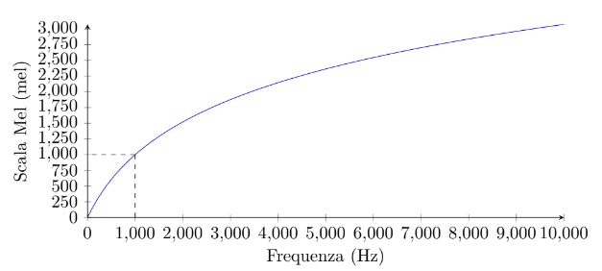
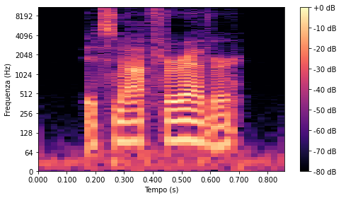
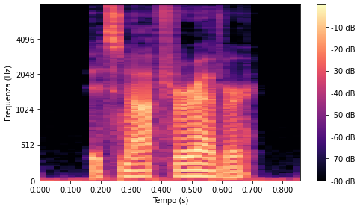
Rappresentazioni dell’audio (4)
Tuttavia l’essere umano non ha una percezione lineare dell’altezza del suono (pitch) ma bensì logaritmica:
Scala mel
Spettrogrammi mel
Figura 10. Scala mel.
Figura 11. Spettrogramma.
Figura 12. Spettrogramma mel.
Notes:
Tuttavia l’essere umano non ha una percezione lineare del suono ma bensì logaritmica. Questo è stato evidenziato in varie ricerche sulla psicoacustica e tra le scale più utilizzate abbiamo la scala mel. Possiamo dunque applicare la scala mel agli spettrogrammi.
Questo tipo di rappresentazione dell’audio è particolarmente utile perché mette in evidenza subito quelle che sono le caratteristiche più interessanti del suono per il nostro udito.

Slide 9
Voice Conversion: Mapping
Ora che abbiamo visto come rappresentare il suono, possiamo concentrarci sulla fase di mapping.
Figura 13. Pipeline tipica della voice conversion.
Notes:
Ora che sappiamo come possiamo rappresentare gli audio, è possibile procedere ad analizzare la parte di trasformazione della voce.

Slide 10

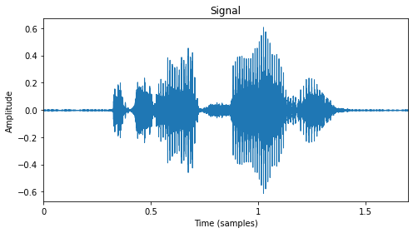
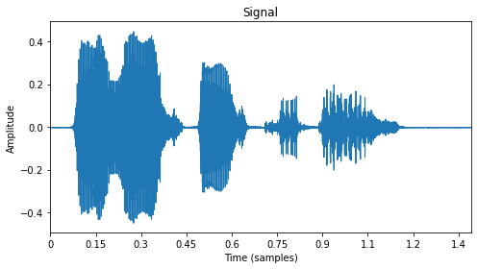
Voice Conversion: Dati non paralleli
Addestrare un modello di conversioni tra due voci senza corrispondenza di audio tra essi.
Pro: facilità nel collezionare dati
Contro: risultati più difficili da ottenere.
Speaker A
Speaker B
Audio non corrispondenti tra i due speaker
«It’s not forever»
«My last newspapers»
Figura 14. Esempio di dataset formato da dati non paralleli.
Notes:
Per questo lavoro mi sono concentrato principalmente sul problema della voice conversion con tecniche di deep learning impiegando dati non paralleli in quanto più interessante per due fattori: è più facile collezionare dati e inoltre lo stato dell’arte non ha ancora ottenuto risultati ottimali.
Con dati non paralleli si intende avere a disposizione un dataset con audio dello speaker A e audio dello speaker B che non abbiano corrispondenza tra essi.

Slide 11
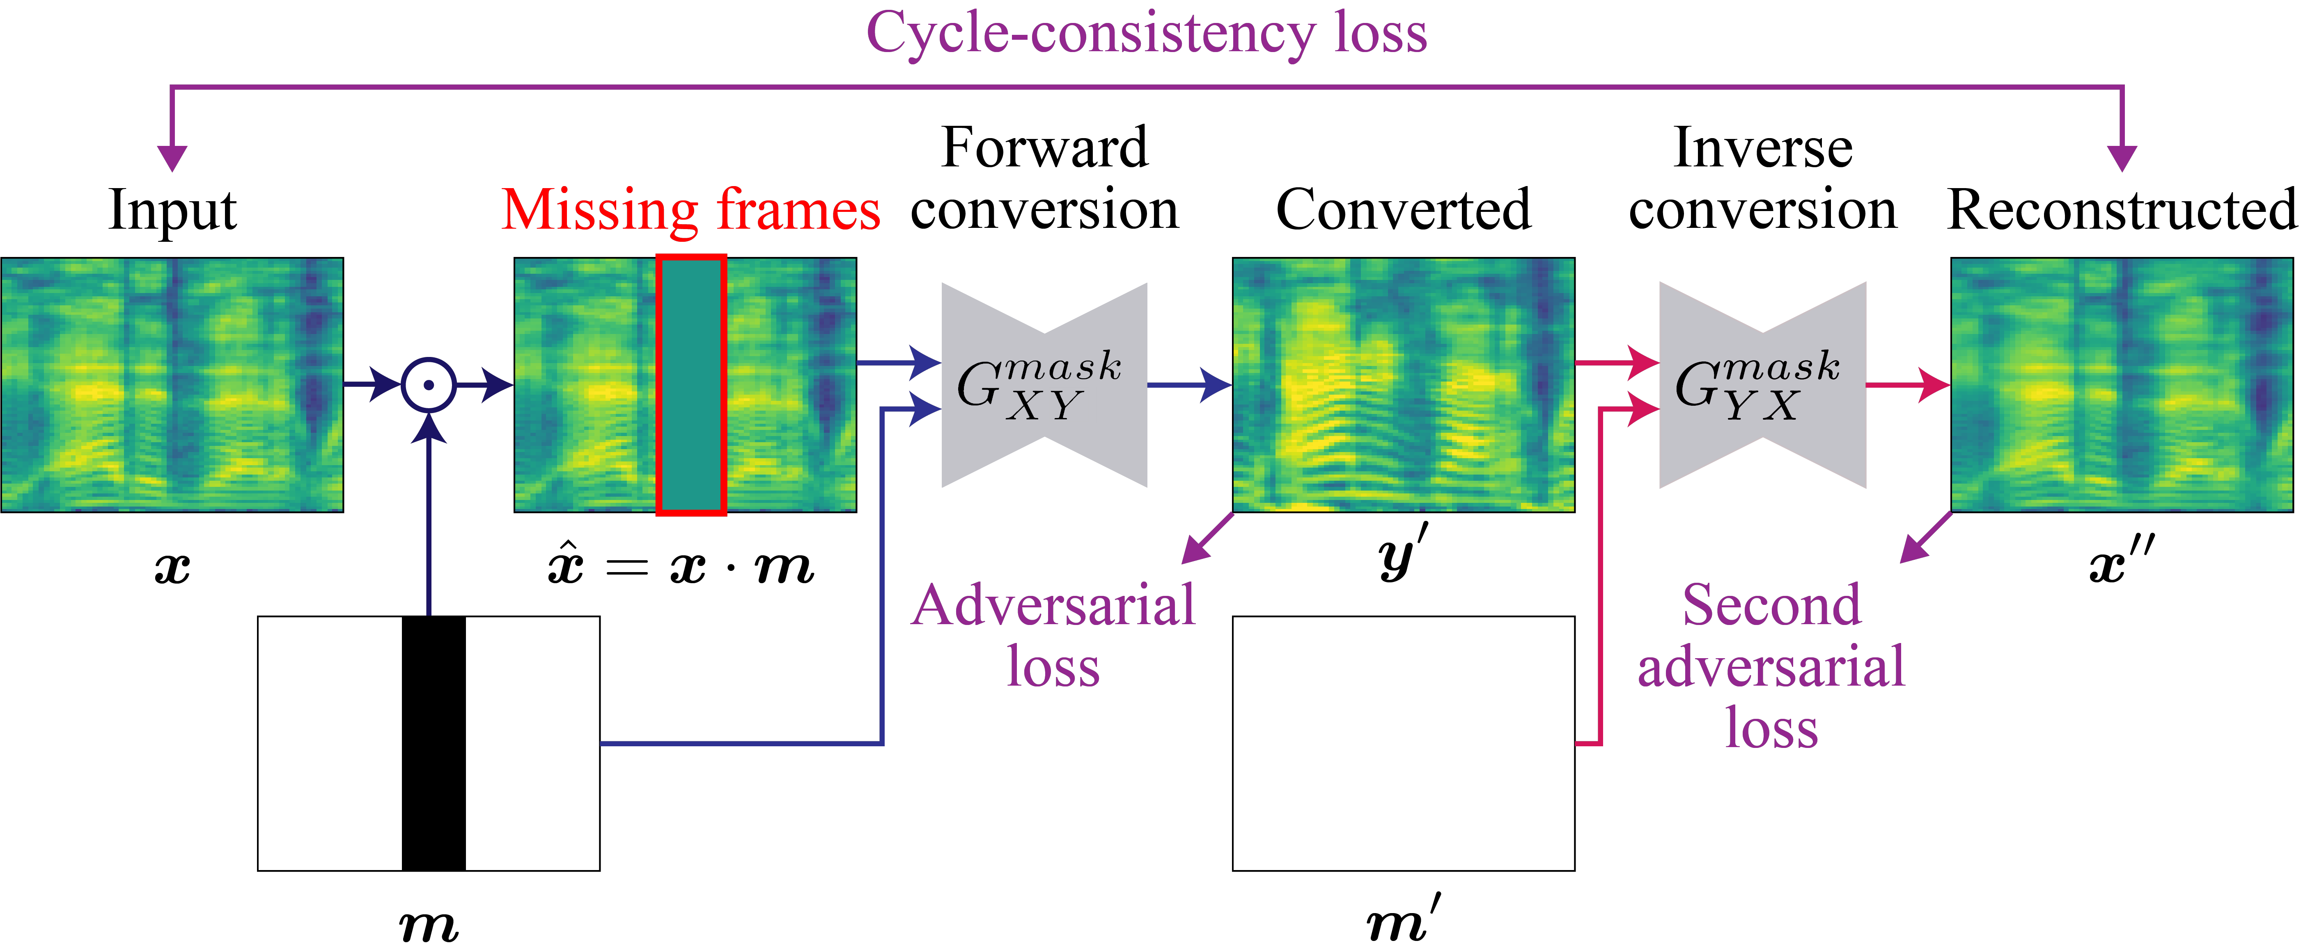
MaskCycleGAN-VC
La MaskCycleGAN-VC è lo stato dell’arte per quanto riguarda la voice conversion di una coppia di speaker su dati non paralleli.
Impiego di spettrogrammi mel
Impiego di una adversarial loss aggiuntiva
Impiego di maschere temporali
Figura 15. Ciclo forward della MaskCycleGAN-VC.
Notes:
Allo stato dell’arte per la voice conversion di una coppia di speaker su dati non paralleli abbiamo la MaskCycleGAN-VC.
Questa architettura è basata su una CycleGAN, usate spesso nella image-to-image translation, impiegando gli spettrogrammi mel dello speaker A e dello speaker B come input.
Le principali caratteristiche di questo framework sono:
Impiego di spettrogrammi mel
Impiego di maschere temporali al fine di far apprendere al modello la struttura temporale dell’audio
Impiego di una seconda adversarial loss per migliorare la qualità dello spettrogramma ricostruito

Slide 12


Voce: contenuto o identità?
L’idea per cui sia possibile disaccoppiare il contenuto linguistico dall’identità vocale è ricorrente all’interno di varie aree dello speech processing.
«It’s not forever»
Speaker A
Figura 16. Da una voce possiamo ottenere due componenti: una linguistica e una di identità vocale.
Notes:
L’idea per cui sia possibile disaccoppiare il contenuto linguistico dall’identità vocale è ricorrente all’interno di varie aree dello speech processing.
Si può infatti considerare la voce come la somma di due componenti: una acustica, dipendente dall’interlocutore, e una linguistica, indipendente dall’interlocutore.
Inoltre anche oggi le rappresentazioni più usate si basano su delle proprietà della nostra percezione di comprendere questi segnali, infatti la scala mel è un ottimo esempio di questo.

Slide 13
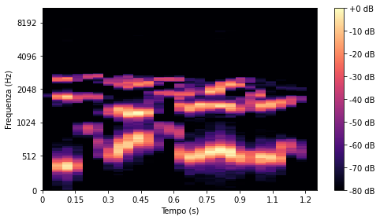
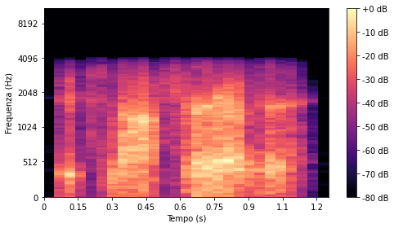
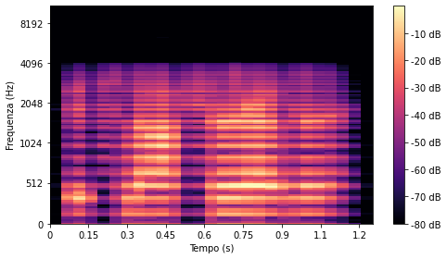
Rappresentazione a spettro ridotto
In questo lavoro vengono impiegate tre forme di audio a spettro ridotto:
Sine-Wave Speech
Noise Vocoded Speech
Buzz Vocoded Speech
Figura 17. Spettrogramma mel delle tre forme a spettro ridotto impiegate in questo lavoro.
Notes:
Il mio lavoro si è dunque focalizzato sulla ricerca di rappresentazioni che nonostante una forte alterazione del segnale originale, preservassero comunque il contenuto linguistico dell’audio originale.
A tale scopo mi sono servito di 3 principali tipologie di audio a spettro ridotto le quali hanno dimostrato in letteratura scientifica di mantenere intelligibilità nonostante la forte alterazione:
Sine-Wave Speech
Noise Vocoded Speech
Buzz Vocoded Speech

Slide 14
Sine-Wave Speech
La sine-wave speech è una forma di audio del parlato umano a spettro ridotto, in cui vi sono presenti in genere tre o quattro componenti sinusoidali mobili.
Figura 18. Spettrogramma mel originale.
Figura 19. Spettrogramma mel di sine-wave speech.
Notes:
La sine-wave speech è una forma di audio del parlato umano a spettro ridotto, in cui vi sono presenti in genere tre o quattro componenti sinusoidali mobili.
L’audio viene generato rimpiazzando le formanti con delle sinusoidi al fine di rimuovere il più possibile la componente acustica mantenendo però intelligibilità.

Slide 15
Vocoded Speech
Il vocoder è una tecnica di elaborazione dell’audio che richiede due sorgenti: un carrier, che accoglierà il suono, e un modulatore, che darà forma al suono del carrier.
Figura 20. Spettrogramma mel di noise vocoded speech.
Figura 21. Spettrogramma mel di buzz vocoded speech.
Notes:
Il vocoder è una tecnica di elaborazione dell’audio che richiede due sorgenti: un carrier, che accoglierà il suono, e un modulatore, che darà forma al suono del carrier.
Le caratteristiche armoniche del modulatore vengono codificate all’interno del carrier, ottenendo un segnale con uno spettro alterato.

Slide 16
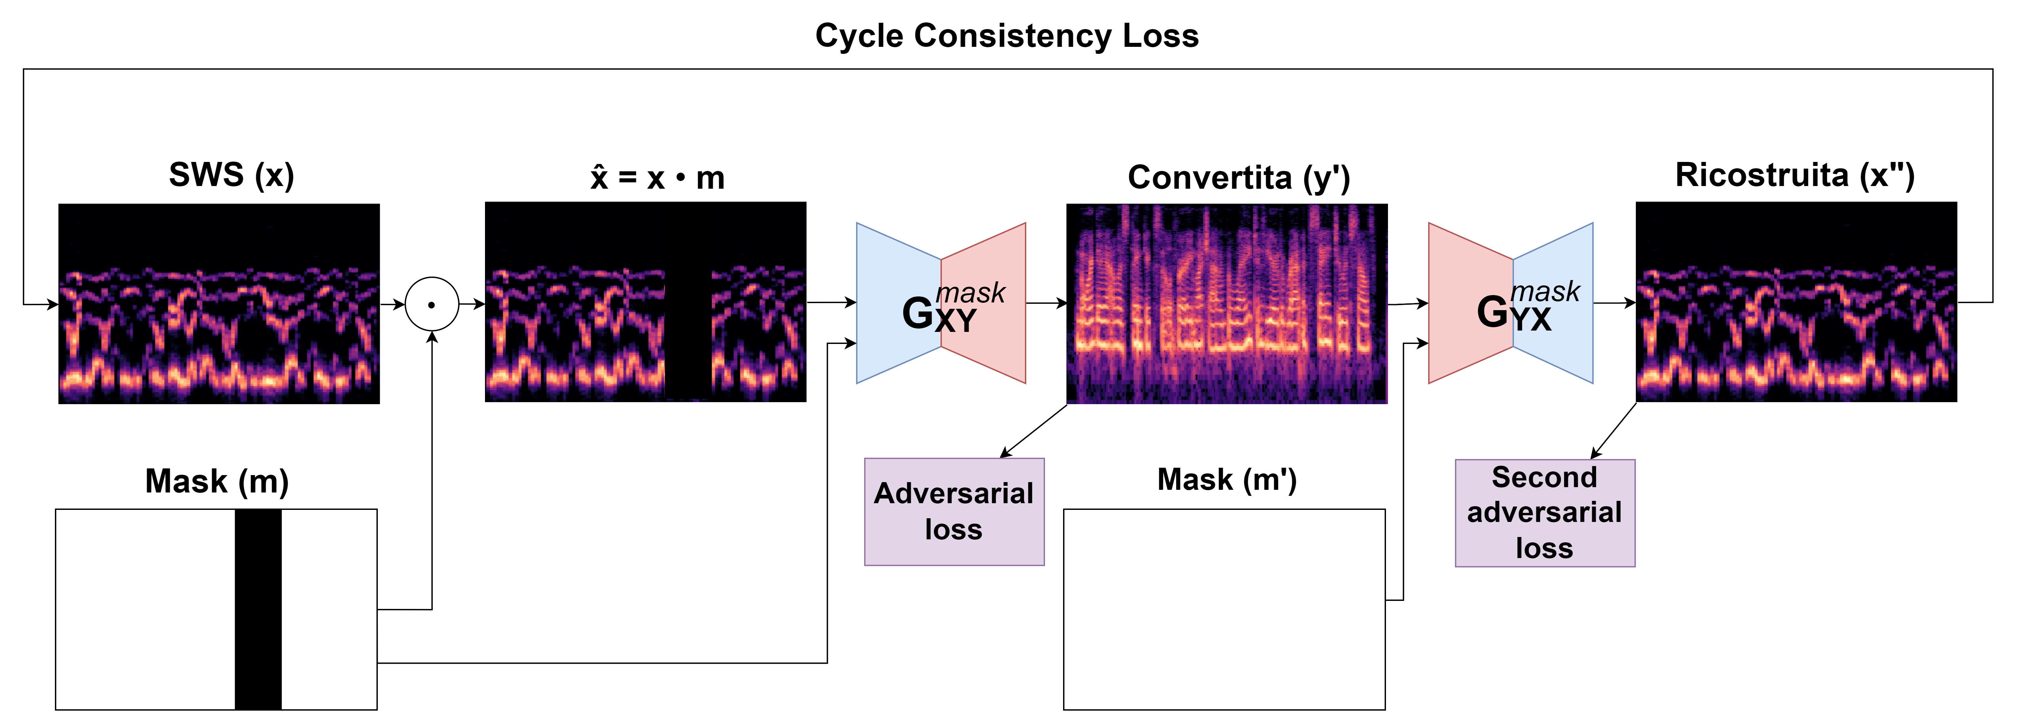
Architettura proposta
L’architettura proposta si ispira alla MaskCycleGAN-VC, utilizzando però audio a spettro ridotto come input.
Input a spettro ridotto
Conversione nella voce target
Figura 22. Ciclo forward dell’architettura proposta impiegando il modulo di riduzione a SWS.
Notes:
È stata impiegata un’architettura MaskCycleGAN-VC che come input utilizza audio a spettro ridotto e che effettua la conversione nella voce target.
L’idea è che in questo modo la rete imparerà a generare la voce target partendo da una forma ridotta in gran parte dalle caratteristiche della voce sorgente che però preserva il contenuto linguistico dell’audio originale.
Non sono state effettuate modifiche alla rete rispetto all’architettura originale al fine di poter valutare direttamente l’impatto delle diverse forme di pre-processamento dell’audio.

Slide 17

Dataset
Il dataset impiegato è della Voice Conversion Challenge 2018, strutturato come segue:
Training
Evaluation
4 source speaker (Task “Hub”)
4 source speaker (Task “Spoke”)
4 target speaker
81 audio (≈ 5 min) per speaker
4 source speaker (Task “Hub”)
4 source speaker (Task “Spoke”)
4 target speaker
35 audio (≈ 2 min) per speaker
Notes:
Al fine di trainare e testare il modello proposto è stato impiegato il dataset messo a disposizione dalla Voice Conversion Challenge 2018.
Il dataset è diviso in due parti per il training e per l’evaluation e contiene audio di speaker «sorgenti» per due task diverse e per dei target speaker.
Per questo lavoro sono stati usati quelli del task «Spoke» in quanto il task consiste nella conversione di voci con dati non paralleli.

Slide 18
Metriche utilizzate
Le metriche impiegate per la valutazione di audio sono le seguenti:
Mel-cepstral Distortion
Kernel DeepSpeech Distance
MOSNet
Speaker A
Speaker B
Voice Converter
Sistema di valutazione
«Let me see»
«Let me see»
Figura 23. Esempio di una conversione di voce che viene passata ad un sistema per la valutazione .
Notes:
Al fine di valutare i risultati ottenuti dall’architettura proposta sono stati impiegate 3 metriche:
MCD che misura la variazione di spettro rispetto all’audio target
KDSD che misura la distanza tra le feature degli audio reali da quelli generati
MOSNet che permette di ottenere una stima della MOS dell’audio generato

Slide 19
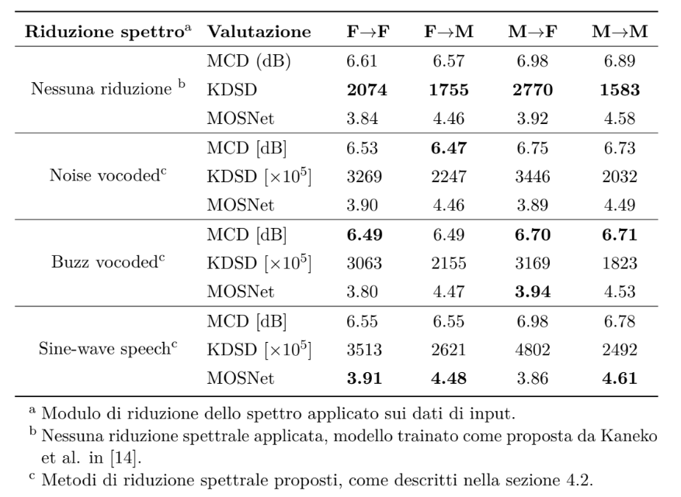
Risultati
Notes:
Questa tabella mette a confronto il metodo originale come proposto nel paper della MaskCycleGAN, senza alcuna riduzione spettrale, con le tre riduzioni proposte: noise, buzz e sws.
Per quanto riguarda la KDSD non sono stati ottenuti risultati migliori da alcuna delle riduzioni proposte, tuttavia per quanto riguarda le altre due metriche invece i metodi proposti hanno ottenuto risultati migliori.

Slide 20
Risultati
Alcuni dei risultati delle conversioni con il metodo proposto:
 | Source | Target | Converted | Paper
F→F
F→M
M→F
M→M
Notes:
Qui andiamo a vedere alcuni dei risultati ottenuti con il modello proposto, in particolare vengono usati di riferimento audio prodotti dalla metodologia di SWS.

Slide 21
Conclusioni e sviluppi futuri
I risultati ottenuti mostrano come sia possibile sfruttare rappresentazioni con riduzione di spettro nella voice conversion.
Per sviluppi futuri si ritiene interessante approfondire:
Impiego per data augmentation
Applicazione in altri campi (e.g. speech recognition)
Notes:
I risultati ottenuti mostrano come sia possibile sfruttare rappresentazioni con riduzione di spettro nella voice conversion.
Come sviluppi futuri si ritiene interessante approfondirne l’applicazione in altri campi, come ad esempio nella speech recognition al fine di addestrare modelli anonimizzati, e sviluppare metodi per sfruttare al meglio questa forma facilmente manipolabile per data augmentation.

Slide 22
Grazie per l’attenzione

